Slide 1



Slide 2


PROBLEMA
HOJE, NO BRASIL, EXISTEM
13 MILHÕES DE DESEMPREGADOS

Slide 3

DIFICULDADES NO RECRUTAMENTO
Nossa plataforma resolve
3 dos 4 maiores problemas
Apontados em recrutamento
De pcd’s
Fonte: isocial

Slide 4
DIFICULDADES NA BUSCA POR EMPREGO
Nossa plataforma resolve
Todos os maiores problemas
Apontados na busca por um emprego
Fonte: curriculum

Slide 5


DIFICULDADES NAS VAGAS
Requisitos que você tenha
Relacionado com o seu perfil
Perto da sua casa

Slide 6
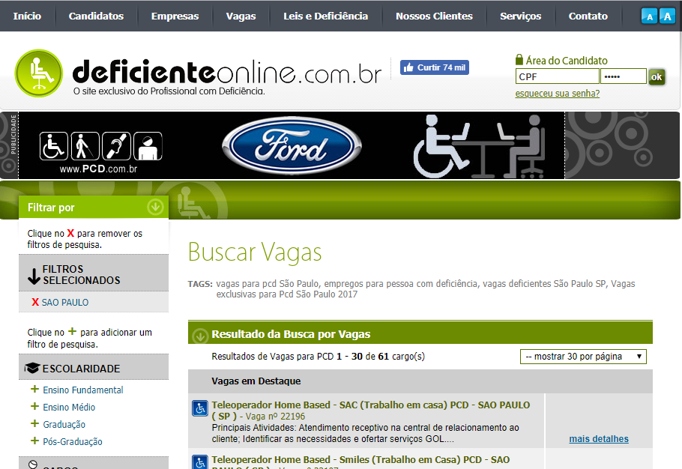
CONCORRÊNCIA

Slide 7
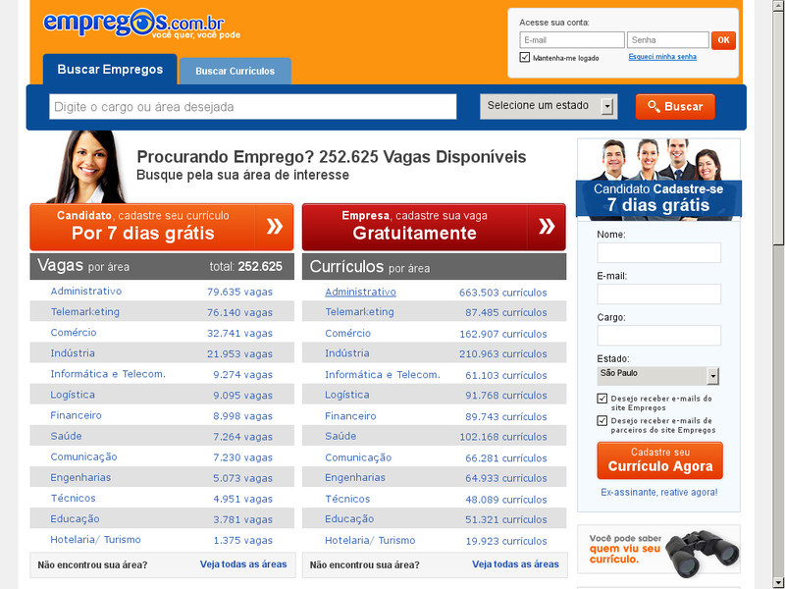
CONCORRÊNCIA

